Slide 1
Perpustakaan Online
Kadek Dwi Oka mahendra
1708561034
Praktikum Web B

Slide 2
Perpustakaan Online
Sebuah website yang memiliki fungsi untuk meminjamkan sebuah buku kepada user yang mendaftar ke website tersebut.

Slide 3
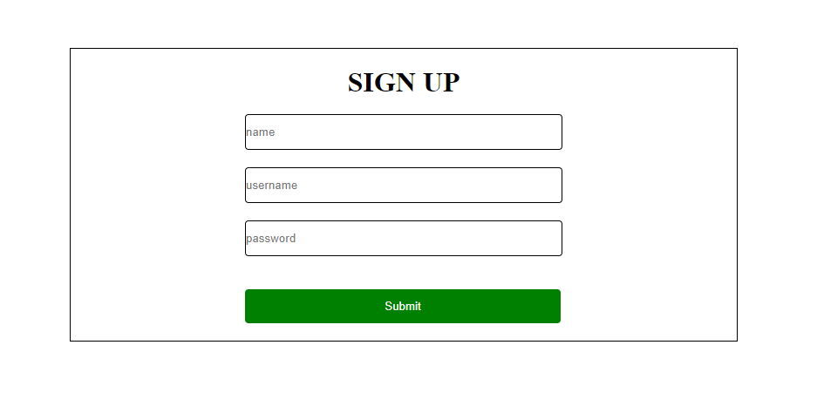
Sign Up/Daftar
Berikut merupakan tampilan dari Form daftar, cukup masukkan nama, username dan password, kemudian klik submit untuk mengirim data. Untuk mendaftarkan admin, ditambahkan melalui super admin

Slide 4
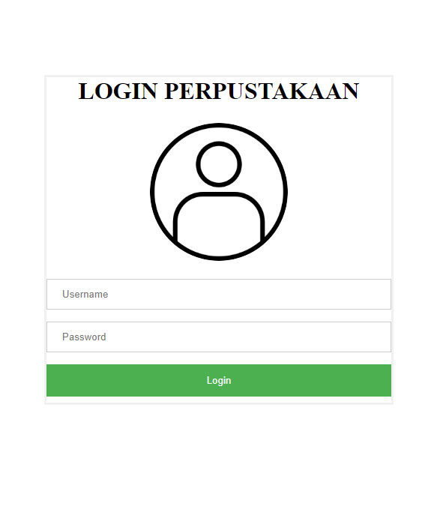
Sign In/Masuk
Berikut tampilan halaman Login, masukkan username dan password kemudian klik login. User dibedakan 3 tingkatan, yaitu, user, admin dan super admin.

Slide 5
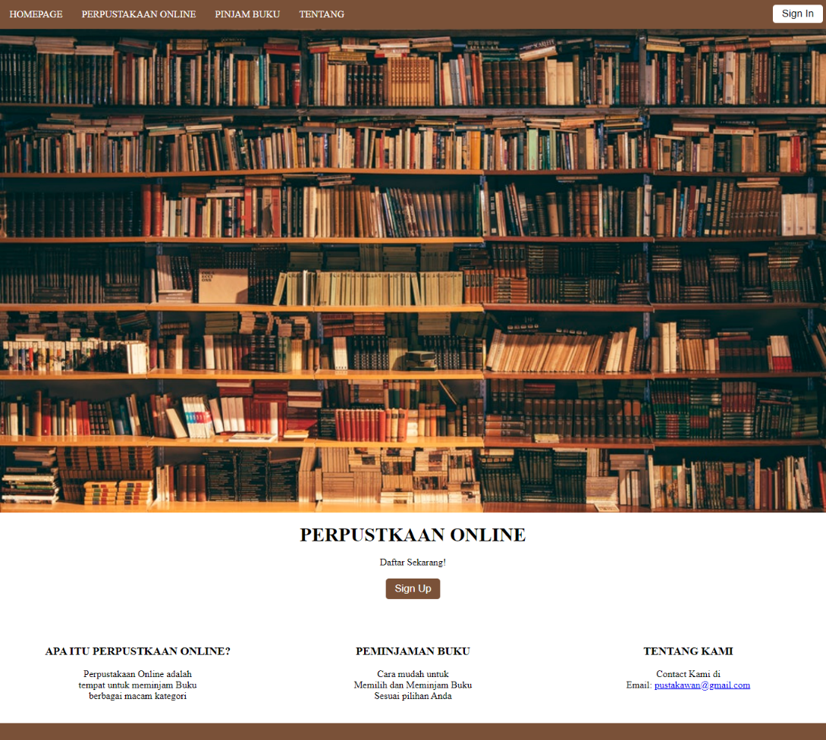
HOMEPAGE
Tampilan Home Page, pada pojok kanan atas ada tombol untuk masuk atau Sign in dan dibawah ada tombol untuk mendaftar jika belum memiliki akun.

Slide 6
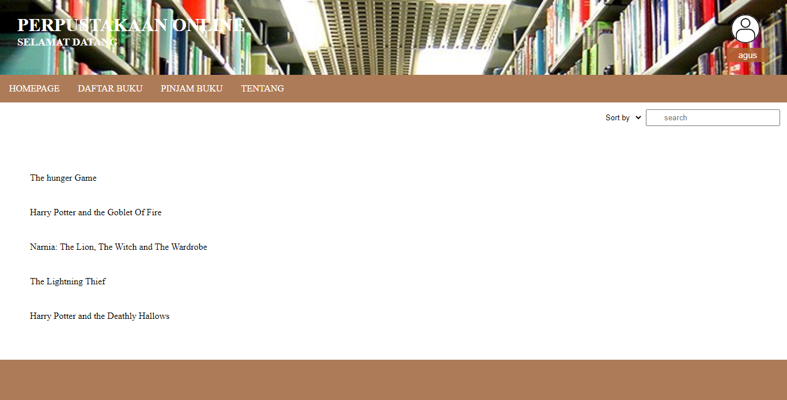
Daftar Buku
Pada Tab Daftar buku user dapat melihat list buku kemudian memilih salah satu, contohnya “The Hunger Game”

Slide 7
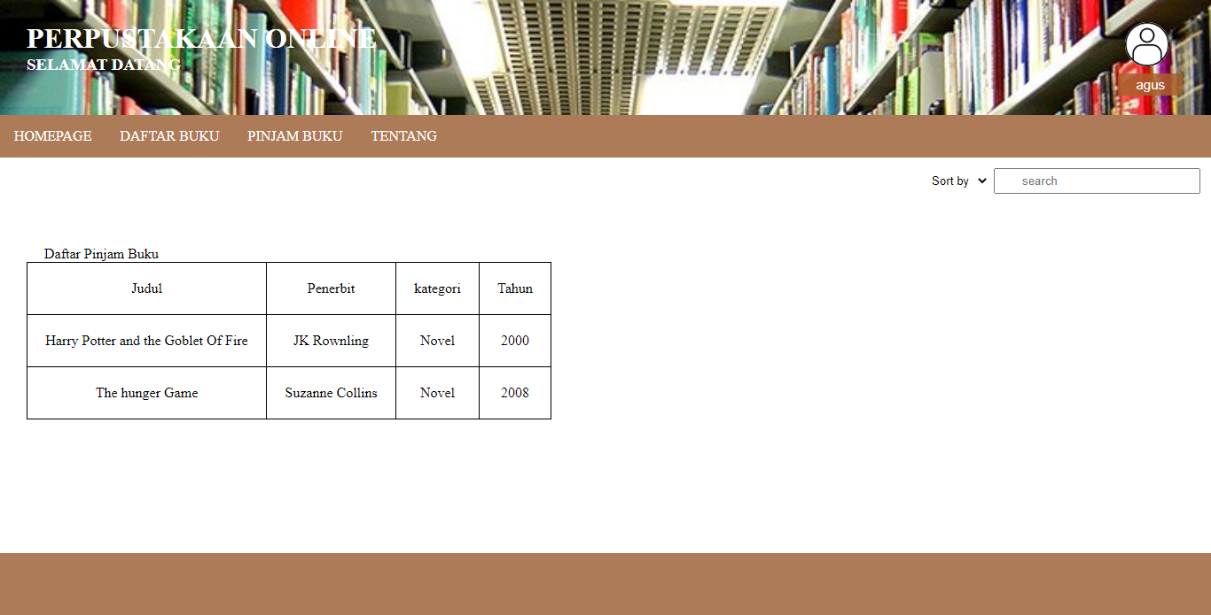
Pinjam Buku
Tampilan Pinjam Buku, dimana menampilkan buku yang ingin dipinjam.

Slide 8
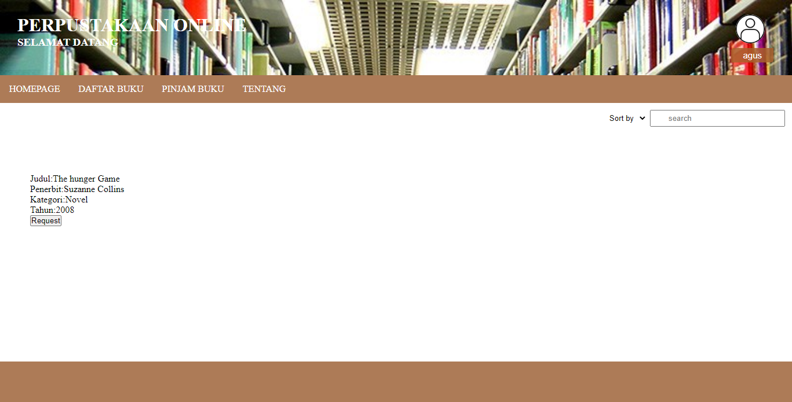
Daftar Buku
Setelah Memilih salah satu maka tampilannya akan seperti berikut, dimana meminta atau request ke admin untuk meminjam buku tersebut.

Slide 9
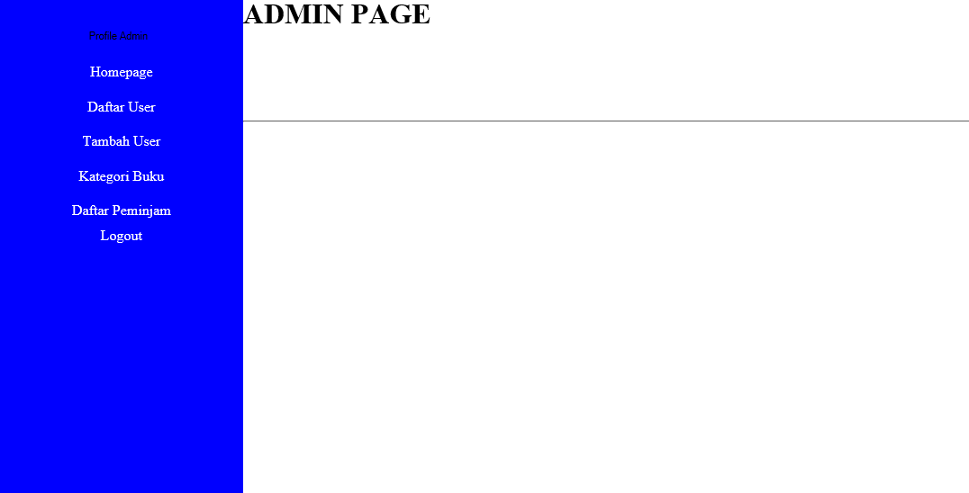
Admin Page
Berikut Tampilan dari Homepage admin. Terdapat tombol navigasi di sebelah kiri.

Slide 10

Tambah Buku
Berikut tampilan dari Form Tambah buku.

Slide 11
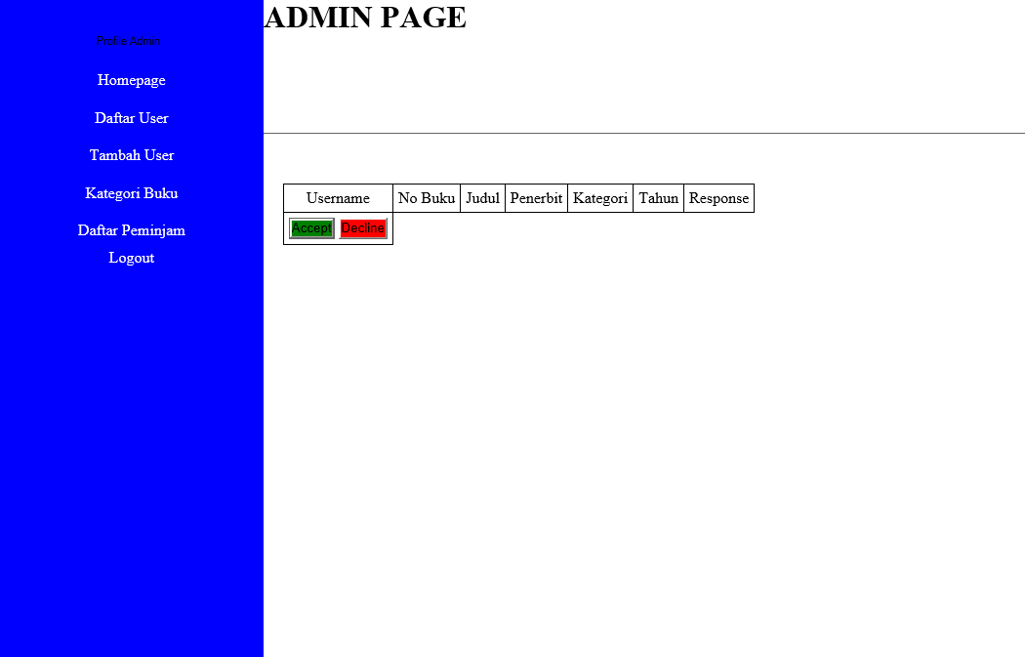
Daftar Peminjam
Berikut tampilan daftar peminjam, berfungsi menampilkan user yang ingin meminjam buku.

Slide 12
Terima Kasih

